Slide 1
Консультация для родителей
«Как выучить стихотворение с помощью мнемотаблицы»

Slide 2
Мнемотаблицы - это дидактический материал, который содержат графическое изображение природных явлений, объектов, каких-либо действий и т. п. Другими словами, мнемотаблицы являются наглядной моделью, которая изображается схематически в максимально доступном виде для детей.

Slide 3
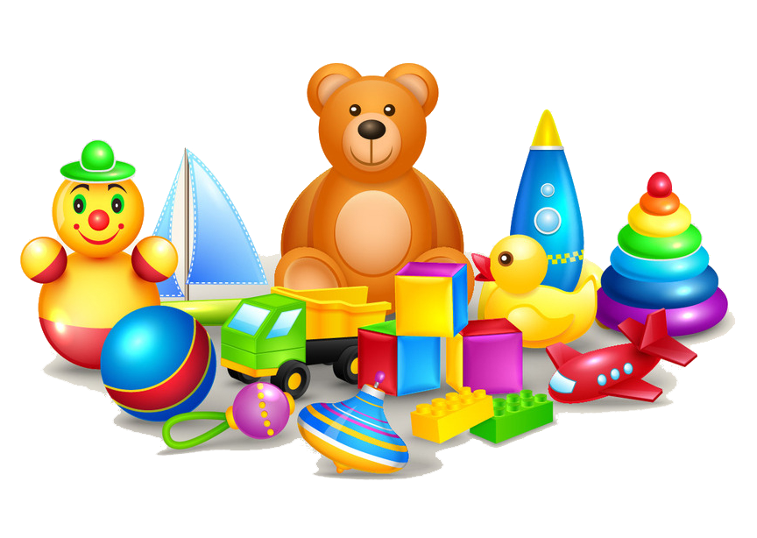
Польза мнемотаблиц:
Развивает память, воображение, интеллект, образное мышление, внимательность, фантазию
Учится выстраивать логические цепочки
Развивает речь и увеличивает словарный запас
Ребенок сможет с легкостью запоминать информацию

Slide 4
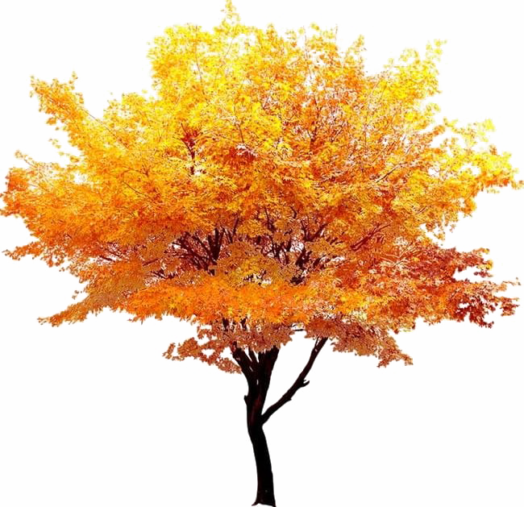
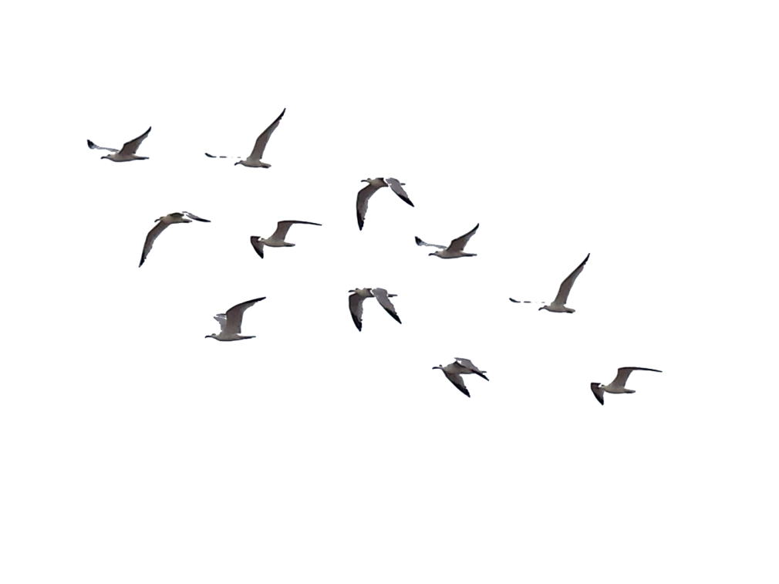
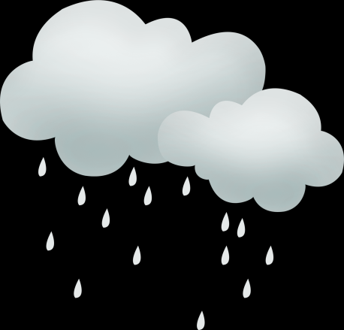
 |  | «Осень» Если на деревьях листья пожелтели, Если в край далекий птицы улетели, Если небо хмурое, если дождик льется, Это время года осенью зовется.

Slide 5
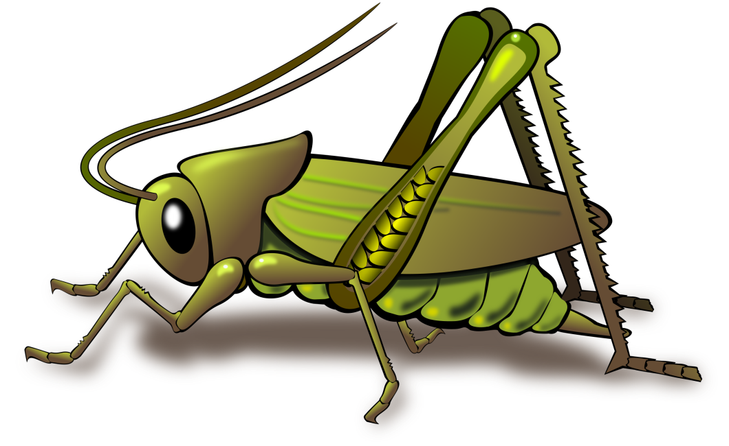
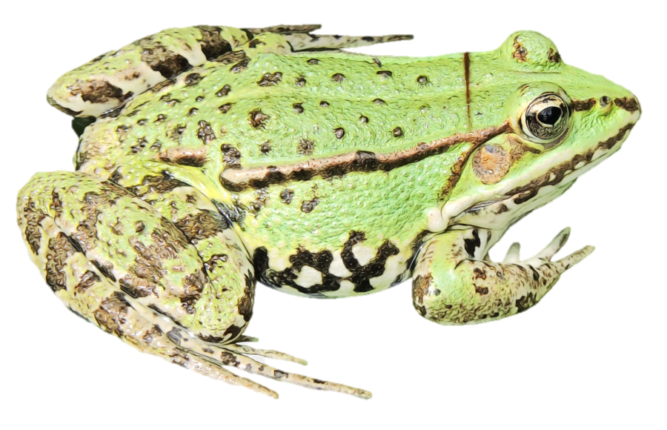
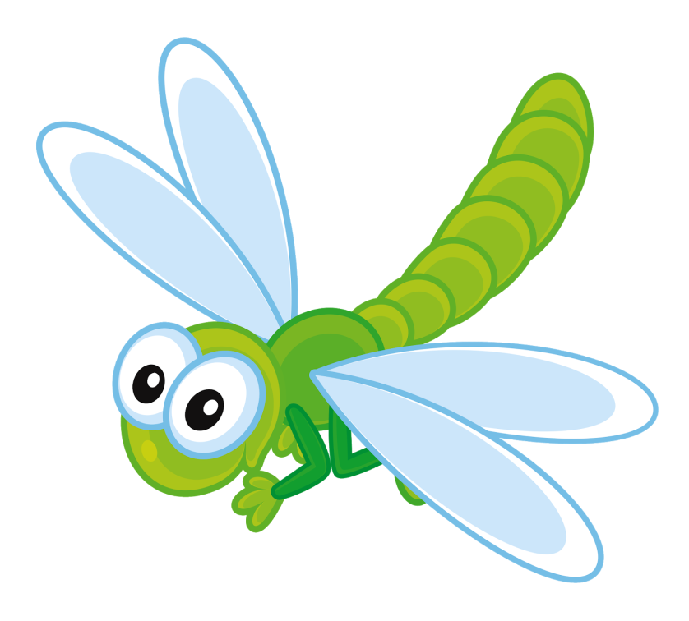
 | «Зеленый» Зеленый кузнечик на скрипке играл, — Ква-ква!- лягушонок ему подпевал. Зеленая сверху на них стрекоза Смотрела, раскрыв изумленно глаза.

Slide 6
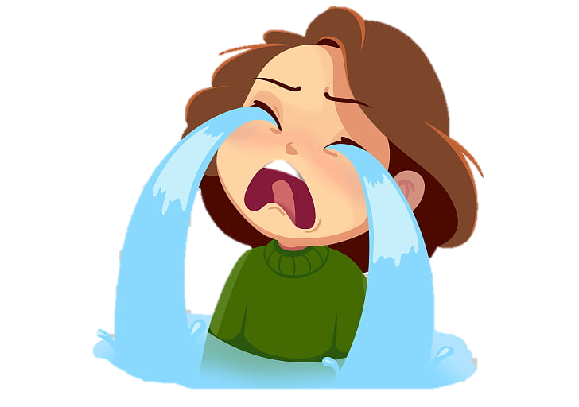
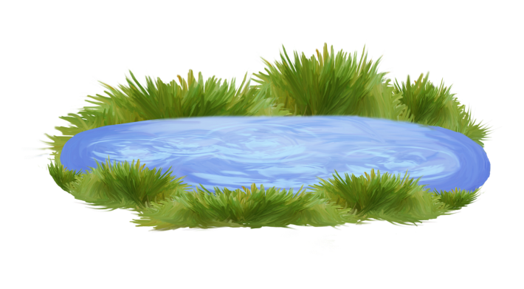
 |  | Наша Таня громко плачет, Уронила в речку мячик. Тише, Танечка, не плачь! Не утонет в речке мяч

Slide 7
Спасибо за внимание!

